Slide 1
Título de la Presentación
Nombre de la Asignatura
Unidad X. Nombre de la Unidad
6to. Semestre – Grupo X
2025 - 1
P R E S E N TADA POR:
ApellidoPaterno ApellidoMaterno Nombre(s)
ApellidoPaterno ApellidoMaterno Nombre(s)
ApellidoPaterno ApellidoMaterno Nombre(s)

Slide 2
Contenido
1. Introducción
2. Definición del Problema
3. Objetivos de la investigación
4. Justificación
5. Delimitación
6. Análisis
7. Diseño
8. Programación
9. Validación
10. Conclusiones
11. Recomendaciones
12. Trabajo a futuro
13. Referencias

Slide 3
1. Introducción
Creciente expansión demográfica de la sociedad
Necesidad de emplear medios de transporte para desplazarse de un lugar a otro
=
Actividad fundamental e imprescindible en la vida diaria de toda persona.
Especialmente en áreas urbanas, afectadas por el atareado ritmo de vida al que se enfrentan las personas constantemente

Slide 4
1. Introducción
De acuerdo con las necesidades y alcances del área urbana y de la sociedad, una zona geográfica puede contar con uno o más tipos de medios de transporte, permitiendo así el que las personas las puedan utilizar a conveniencia.
Sin embargo, el transporte terrestre sigue siendo el más utilizado y accesible para la mayoría de las personas, especialmente en áreas urbanas donde las distancias no son tan grandes.

Slide 5

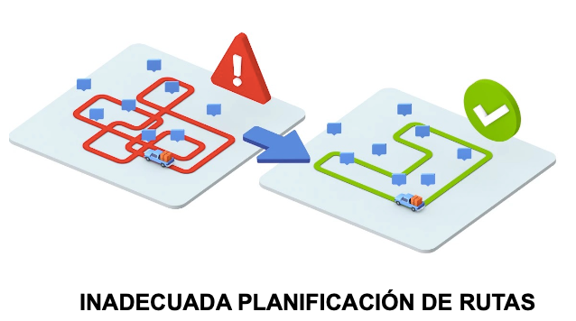

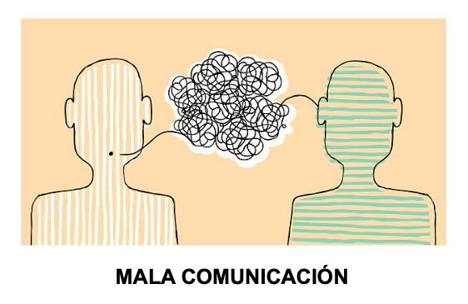
2. Definicion del problema
El transporte escolar es un servicio esencial para asegurar la movilidad de los estudiantes entre los centros educativos y sus hogares. Sin embargo, la falta de información oportuna y precisa sobre la ubicación y el tiempo de llegada del transporte contribuye a la intesificación de los diversos retos a los que se enfrenta el transporte escolar.

Slide 6
3. Objetivos de la Investigación
Objetivo general
Objetivos específicos

Slide 7
4. Justificación
4. Justificación

Slide 8
5. Delimitaciones del trabajo
5. Delimitaciones del Trabajo

Slide 9
6. Análisis
6. Análisis: Elección de Software

Slide 10
7. Diseño

Slide 11
8. Programación
7. Diseño: Modelado 3D

Slide 12
9. Validación
7. Diseño: Modelado 3D

Slide 13
7. Diseño: Modelado 3D
10. Conclusiones

Slide 14
11. Recomendaciones

Slide 15
11. Trabajo a futuro
7. Diseño: Modelado 3D

Slide 16
Referencias
¹ Morales Cardona, R. S. (2020). Implementación de un sistema para la gestión, control y vigilancia del transporte escolar en la ciudad (Teo Kids–Fase 1). https://hdl.handle.net/10495/15226
² Mora-Arias, E., Flores, E., Balseca, M., & Chica, J. (2022). Evaluación de la movilidad de estudiantes y accesibilidad espacial a centros de educación en zonas periurbanas. http://dspace.unach.edu.ec/handle/51000/9945
³ Pérez, L. F. V. (2022). Aplicativo móvil de geo-ubicación en tiempo real, para el transporte privado de Plasticaucho Industrial S.A de la ciudad de Ambato. https://repositorio.uta.edu.ec/jspui/handle/123456789/36261

Slide 17
Por su atención,
¡Gracias!

